Slide 1


Slide 2

بازنمایی نمادهای آیینی در نگاره‌های فلزی دوره‌های باستانی

Slide 3

بازنمایی نمادهای آیینی در نگاره‌های فلزی دوره‌های باستانی

Slide 4
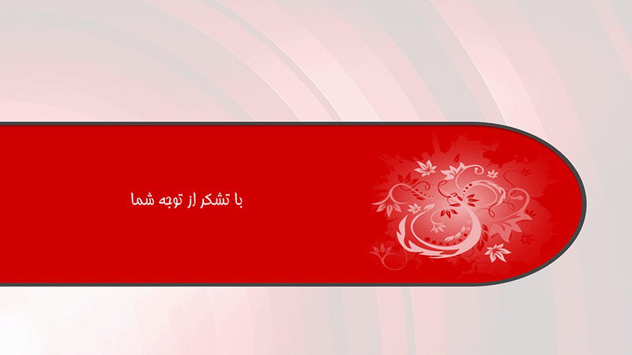

Slide 5

برای دریافت فایل کامل و اسلاید های دقیق این پاورپوینت به همراه منابع به لینک زیر مراجعه نمایید
https://filemega.ir/downloads/2970003/

